Slide 1
Multi-device Content Display & Smart Use of Annotation Processing
@gdigugli
@dbaeli

Slide 2
Speakers
@dbaeli
@gdigugli
Java developer since 1999
R&D Team Mentor at
Coder, DevOps, Agile Coach
From idea to production
eXo Platform
VP Quality
Java developer since 1999
Software architect at
ILOG - IBM
2D graphic toolkit
Rule engine
Prima-Solutions
Services platform for J2EE
Domain models code generators

Slide 3
Multi-device Content Display
Use case :
Mobile browser version
Desktop browser version
Multi-languages
A Custom CSS for the mobile
Shorter labels
Specific widgets

Slide 4
Display & Content Management
Layouts, Images & Languages
Always late, change often
Need for :
Single point of resource declaration
Outside source code content modification
Easy maintenance & quality checking
Allow late changes (post build)

Slide 5
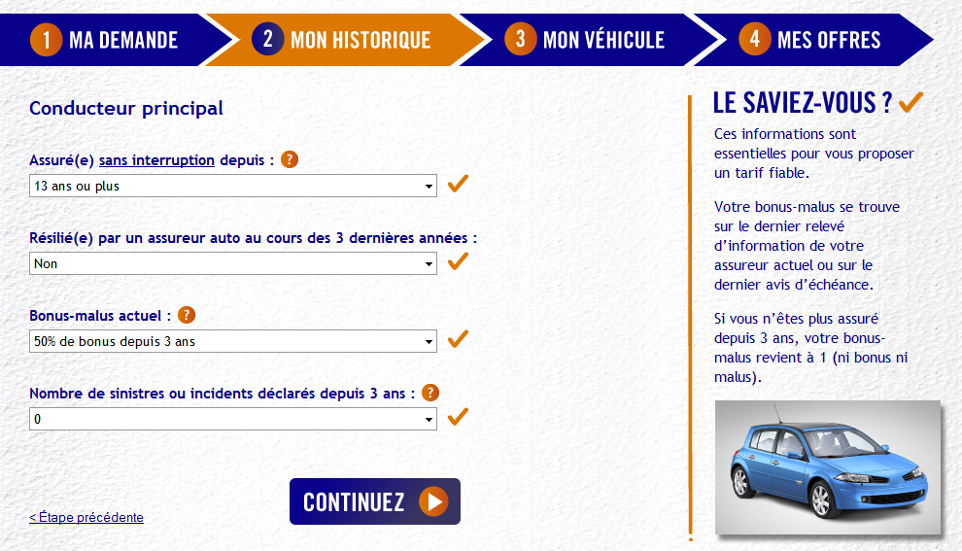
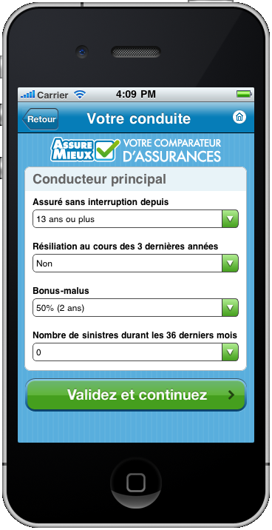
mobile et desktop

Slide 6
I18n Tooling for content display
Use improved i18n pattern
ResourceBundle to dynamically bind the content
Extend the Locale pattern (web/mobile)
Use a locale for the Layout
CSS and images binding
MessageFormat
Simplify variable content display

Slide 7
Smart use of APT
Annotate i18n keys in Java
Work in your main language
Generate the reference files
No more .properties managed in source code
Integrate new versions at runtime
New languages and layouts are likes plugins

Slide 8
Sample
Slides Gilles

Slide 9
Behind the scene : How APT works Ideas of when to use it

Slide 10
APT basics :
APT (Annotation Processing Tool)
Kind of old-school pre-processing
But not on the file it-self
No runtime overload
Annotations in source code
@Retention(RetentionPolicy.SOURCE)

Slide 11
APT
Generate
files, log or build failures
while
javac parses the source code

Slide 12
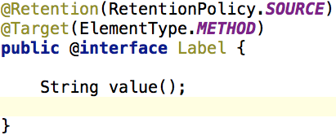
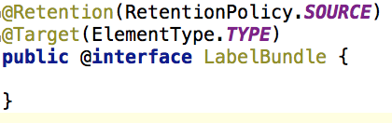
Annotation code samples
Declare Annotations on elements to parse.

Slide 13
APT Processors
javax.annotation.processing.Processor
Code parsing similar to Reflection
No need for compiled code
Some limitations
2 key elements :
@SupportedAnnotationTypes to declare the matching annotations
FileObject : the future generated file

Slide 14

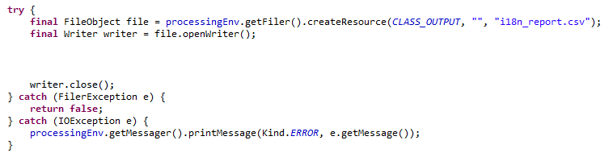
Processor code sample
Processor declaration
Use a FileObject to generate the content

Slide 15
Similarities with java.lang.reflect
Java.lang.reflect | Javax.annotation.processing
java.lang.Class | TypeElement
Constructor | ExecutableElement
Field, Parameter | VariableElement
Method | ExecutableElement
java.lang.Package | PackageElement
NO Class.newInstance()
NO instanceOf, NO isAssignable()
NO getConstructor, getMethod, …
Weak inhritance management

Slide 16
APT Usage
Command line
javac
-cp $CLASSPATH
-proc:only
-encoding UTF-8
-processor $PROCESSOR
-d $PROJECT_HOME\target\classes
-s $PROJECT_HOME\target\generated-sources\apt
-sourcepath $SOURCE_PATH
-verbose
$FILES
-proc:none
Processors fqcn list
Optional

Slide 17
APT Usage
Maven integration
Maven-processor-plugin
Beware of // builds
IDE integration
Extend the J2SE compilation options
Dedicated builder (example eclipse ?)

Slide 18
APT Loves
Dependency Injection
java.util.ServiceLoader (META-INF/services)
JEE injection, Spring, Guice, …
Templating engine
Generate java files (or others)
A single class one borrowed from ant
Your Imagination !

Slide 19
Possible usages :
Generate code you need to see:
Not always possible at runtime
Technical code without magics
Assertions, JMX declarations
Unit tests, Transaction support
Reports on code without running it
Your Metrics without heavy runtime overload
Fail the build if you want !

Slide 20
Limits of APT
Beware to not generate too many patterns
Avoid to generate code that can be provided dynamically
APT Processors are hard to test / maintain / debug
Not well documented
Files can not be created where you want (source path only)
Misses a real templating mechanism
Freemarker, velocity or others are welcome

Slide 21
One or Two phase compilation
One phase
APT runs during the compilation
Genarated code is directly produced as bytecode (.class)
Harder to debug
Two phases
javac with proc:only then with proc:none
Adding generated files in the sourcepath
Not really standard for maven, IDEs

Slide 22


Ez18n is on GitHub. Just fork it !
https://github.com/dbaeli/ez18n

Slide 23
Ez18n xxxxxxxxx

Slide 24
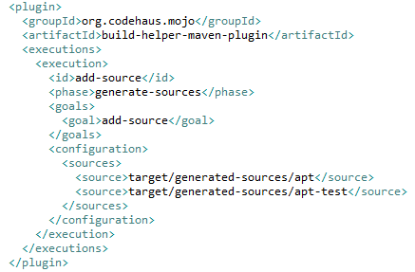
APT in your IDE
La plupart des IDE sont configurés avec javac en mode proc:none
Les IDE sont souvent configurable pour activer le mode de compilation ‘une passe’
Aucun support pour le mode ‘deux passes’
En mode ‘deux passes’ : penser à configurer le répertoire de sources générées dans les projets de l’IDE

Slide 25
Les ResourceBundles du JDK
java.util.ResourceBundle
La classe qui charge les fichiers properties en fonction de la locale (par défaut ou en paramètre)
java.util.Locale
L’objet qui désigne la langue courante avec laquelle on charge les resources internationnaliéses
Convention de nommage pour les fichiers de traduction
StockWatcherConstants_en_EN.properties
Langue
Pays

Slide 26


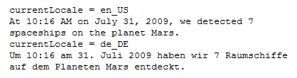
Les MessageFormat du JDK
Inclure les « formats » dans le ResourceBundle
Oblige à manipuler un MessageFormat pour évaluer l’expression en passant ses paramètres via un tableau
Gère automatiquement le formatage des paramètres en fonction de la locale (nombre, date)
Pluralisation, paramètre optionnels …
http://docs.oracle.com/javase/tutorial/i18n/format/messageFormat.html

Slide 27
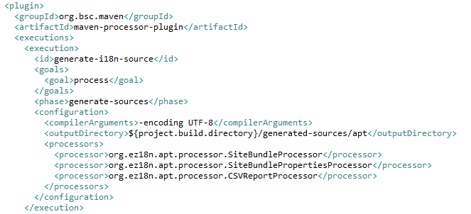
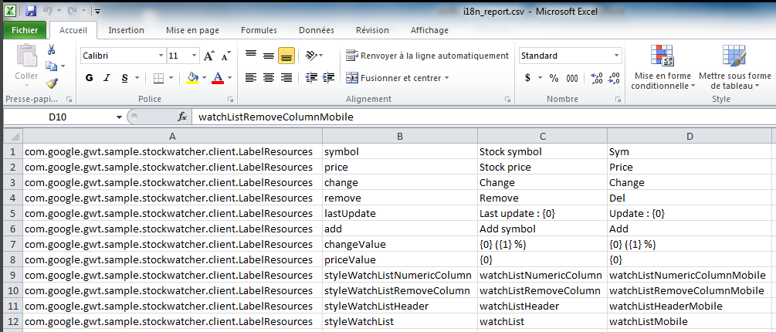
Rapport CSV des clés i18n

Slide 28
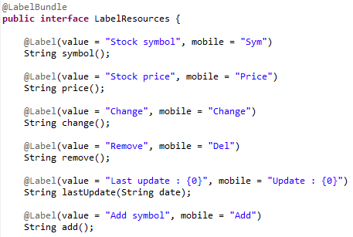
On enrichit encore un peu le pattern !

Slide 29
Idée 1 Tests JUnit de l’orthographe
Améliorer le pattern de test unitaire
implémenter une vérification orthographique sous forme de tests JUnit
Utiliser Jazzy et les dictionnaires d’OpenOffice
http://jazzy.sourceforge.net/

Slide 30
i18n mon amour

Slide 31
Le champ d’action
Textes
Sens de lecture (RTL, LTR)
Ponctuation (espaces, guillemets)
Formats d’affichage
Dates
Nombres
Monnaies
CSS bindings

Slide 32
Pour le fun : Les Guillemets
“Citation” en Anglais.
« Citation » en Français (avec espace)
”Quotes” in Finnish.
„Quotes” in Polish.
「Quotes」 in Japanese.
„Quotes“ in Allemand.
„Quotes‟ in Hollandais.

Slide 33
Et arrive le crowd sourcing
Site web ouvert
Contribution simple
Workflow de validation (editeurs, contributeurs)
Statistiques
% de couverture
Traductions validées
Qualité de la traduction

Slide 34
Aides à la traduction
Savez-vous qu’on peut savoir si vos textes seront durs à traduire ?
Démo
http://www.languagetool.org

Slide 35
Pattern avec injection – je fais un framework
Annoter des beans ou des interfaces
Générer les implémentations ou les proxy
Injecter les implémentations
Générer les descripteurs pour le framework d’injection ou utiliser un classpath scanneur
Le code client ne doit pas avoir de références sur le code généré
Possibilité de mixer le code généré avec des annotation interprétées à runtime
Utiliser les conventions de nommage des classes cibles et la réflection

Slide 36
Analyse et transformation de code vers des fichiers plats
Générer des fichiers pour le tableurs
Cartographie des @Deprecated dans une base de code volumineuse
Données métiers pour de la documentation : les constantes de toutes les énumérations d’un modèle métier
Générer des fichiers properties
Configuration de l’application pour le staging (développement/recette/production)

Slide 37
Build a DSL with annotations
Ajouter des annotations qui paramètrent un pattern complexe
Par exemple: le pattern pour des MBeans en ajoutant des méthodes de moyenne ou de dérivée en fonction du temps sur les sondes primitives
Le code client référence directement le code généré
Le code généré ne peut pas être utilisé dans le même module
requière une modularisation soigneuse

